Slide 1

綠理想 新夢想
綠洲駱駝
城市像沙漠、綠洲猶如永續的未來，
我們是駱駝帶你在沙漠中找到綠洲。
綠色珍珠音調 小隊
陳原本、李宥辰、洪浥青、簡辰芳、張維倫

Slide 2
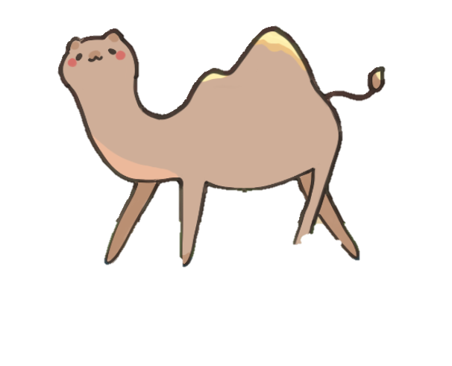

提案動機
核心目標
致力於推廣綠色店家，
同時養成青年綠色好習慣。
綠色商家的推廣及媒合企劃
綠理想 新夢想
7

Slide 3
提案動機
何謂綠色店家？
你曾在意過綠色店家的重要性嗎？
綠理想 新夢想
7

Slide 4
提案動機
何謂綠色店家？
台北商業處認證
評比標準為：
1. 綠色環保：
環境清潔、節能行為及行銷宣傳方式。
2. 食品安全：
食材標章和食品資訊揭露。
你曾在意過綠色店家的重要性嗎？
綠理想 新夢想
7

Slide 5
提案動機
何謂綠色店家？
台北商業處認證
評比標準為：
1. 綠色環保：
環境清潔、節能行為及行銷宣傳方式。
2. 食品安全：
食材標章和食品資訊揭露。
是你生活環境與健康的保障
綠理想 新夢想
7

Slide 6


提案動機
現況分析
綠色店家
重視綠色理念
綠色資訊
尚未被看見
綠色資訊散亂
不知從何找起
因疫情受影響
在疫情下找不到對環境友善的解法
綠理想 新夢想
7

Slide 7
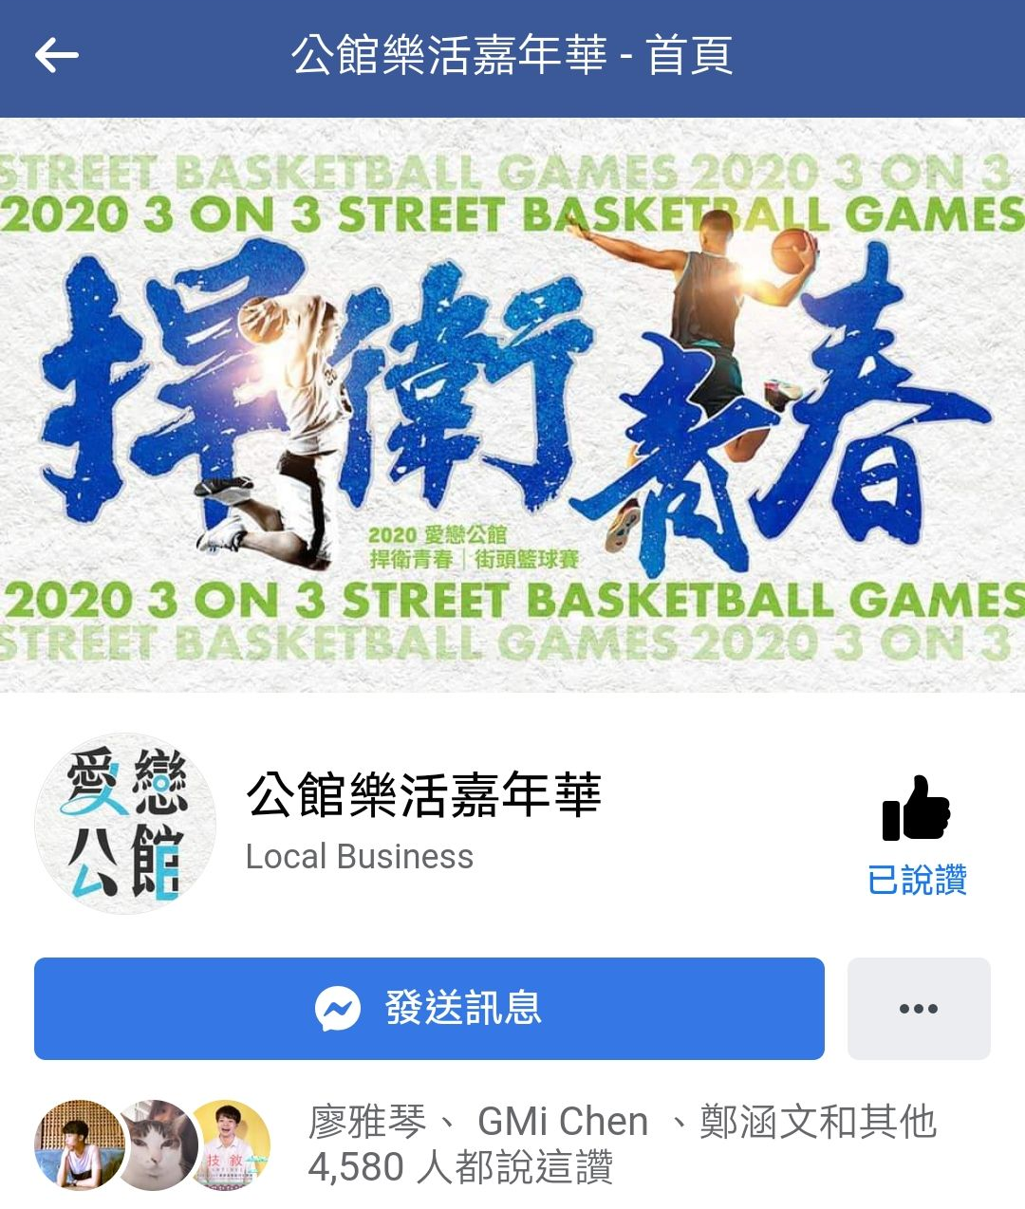
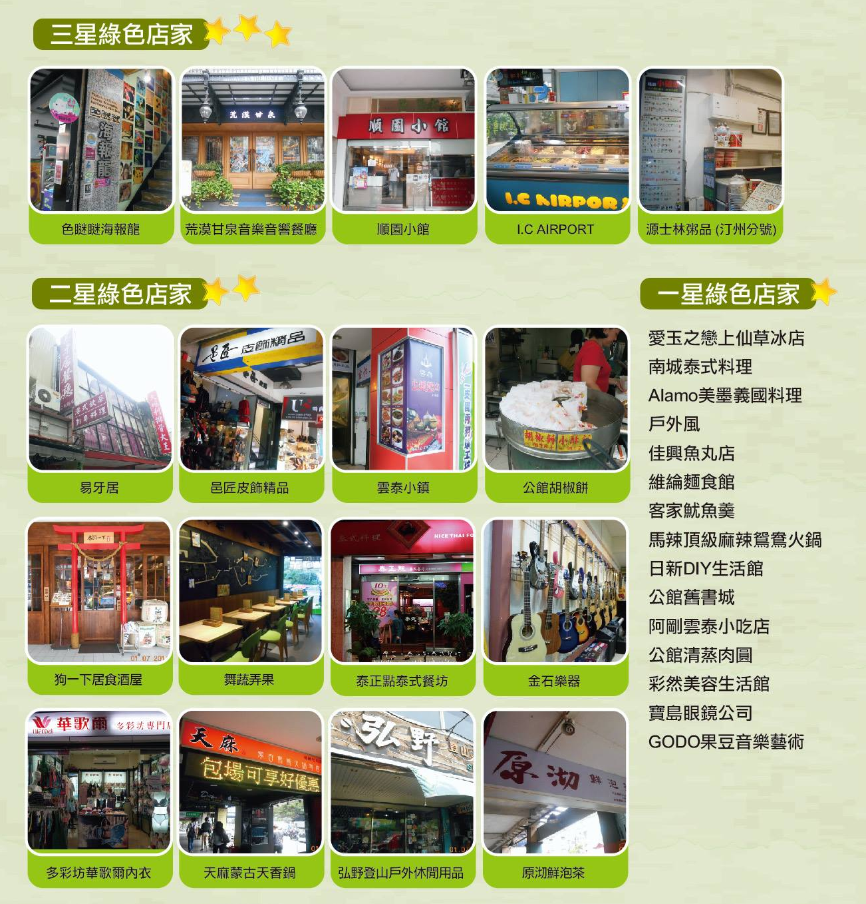
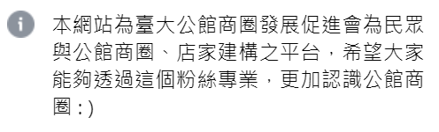
目標對象
從
商圈
出發
聚焦於
公館商圈
與台北商業處
與臺大公館商圈
發展促進會合作
綠理想 新夢想
7

Slide 8
目標對象
從公館統計之
現有32間
綠色店家為起點
與台北商業處
作為推廣與合作方案的第一步
綠理想 新夢想
7

Slide 9
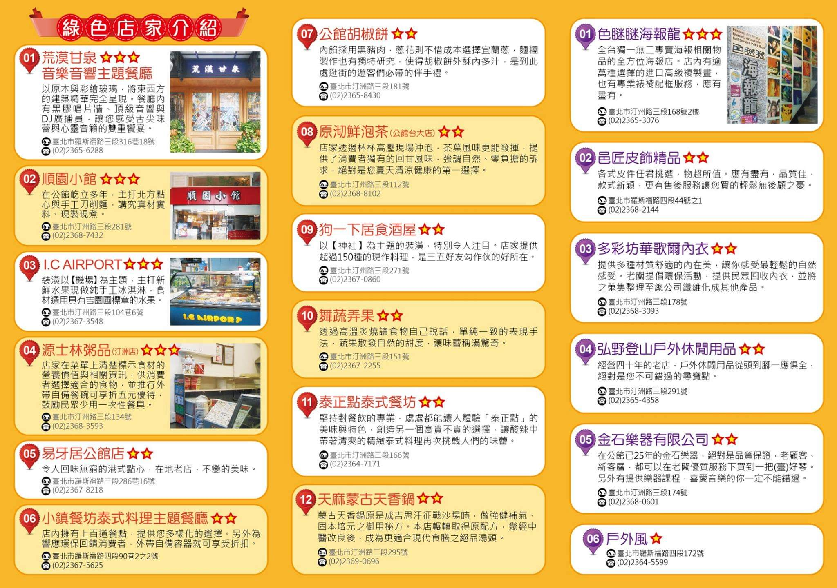
何謂綠色店家？
目標對象
皆經過
台北商業處認證
評比標準：
1. 綠色環保：
環境清潔、節能行為及行銷宣傳方式。
2. 食品安全：
食材標章和食品資訊揭露。
綠理想 新夢想
7

Slide 10






提案動機
現況分析
贊助店家
需要拉贊助的學生
贊助學生
曝光度不足
拉贊耗時沒效率，卻乏資源
因疫情受影響
在疫情下，親自到店加拉贊有風險
綠理想 新夢想
7

Slide 11

目標對象
聚焦於
公館商圈
與長期支持學生贊助之商家合作
將贊助行動，
融入綠色概念
與台北商業處
綠理想 新夢想
7

Slide 12



執行方案
網站架構
透過網頁開發，整合各地綠色商家資訊，開創新的商家綠色模式，結合學生團體的宣傳，落實永續概念，使商圈出現更多綠色機會，幫助受疫情影響的綠色商家，提倡永續生活理念，同時兼顧社會議題的曝光。
綠理想 新夢想
7

Slide 13
執行方案
網站架構
綠色店家
生活地圖：食、衣、育樂
綠色店家簡介
倡議綠色行動之方式（如：自備餐具可打折）
優惠活動
顯示出綠色店家最新優惠活動
商圈優惠活動
在地圖上標示店家在永續上的行動及優惠活動
學生找贊助
贊助地圖：願意贊助金額間距、已贊助次數
贊助店家簡介
贊助店家提出的綠色行動
以地圖的方式標示出店家的空間分佈
綠理想 新夢想
7

Slide 14
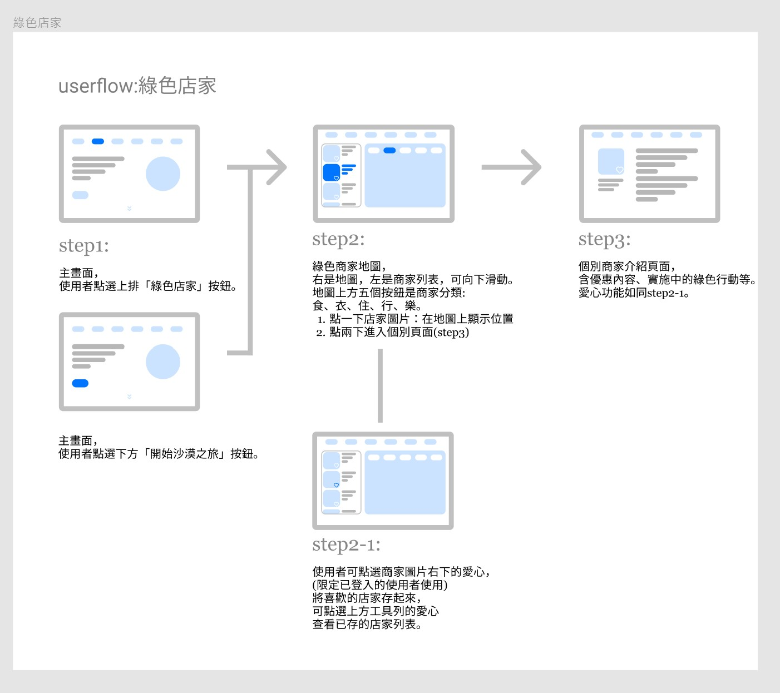
執行方案
網站架構
主頁 綠洲駱駝
綠色店家
優惠活動
學生找贊助
了解我們
綠理想 新夢想
7

Slide 15
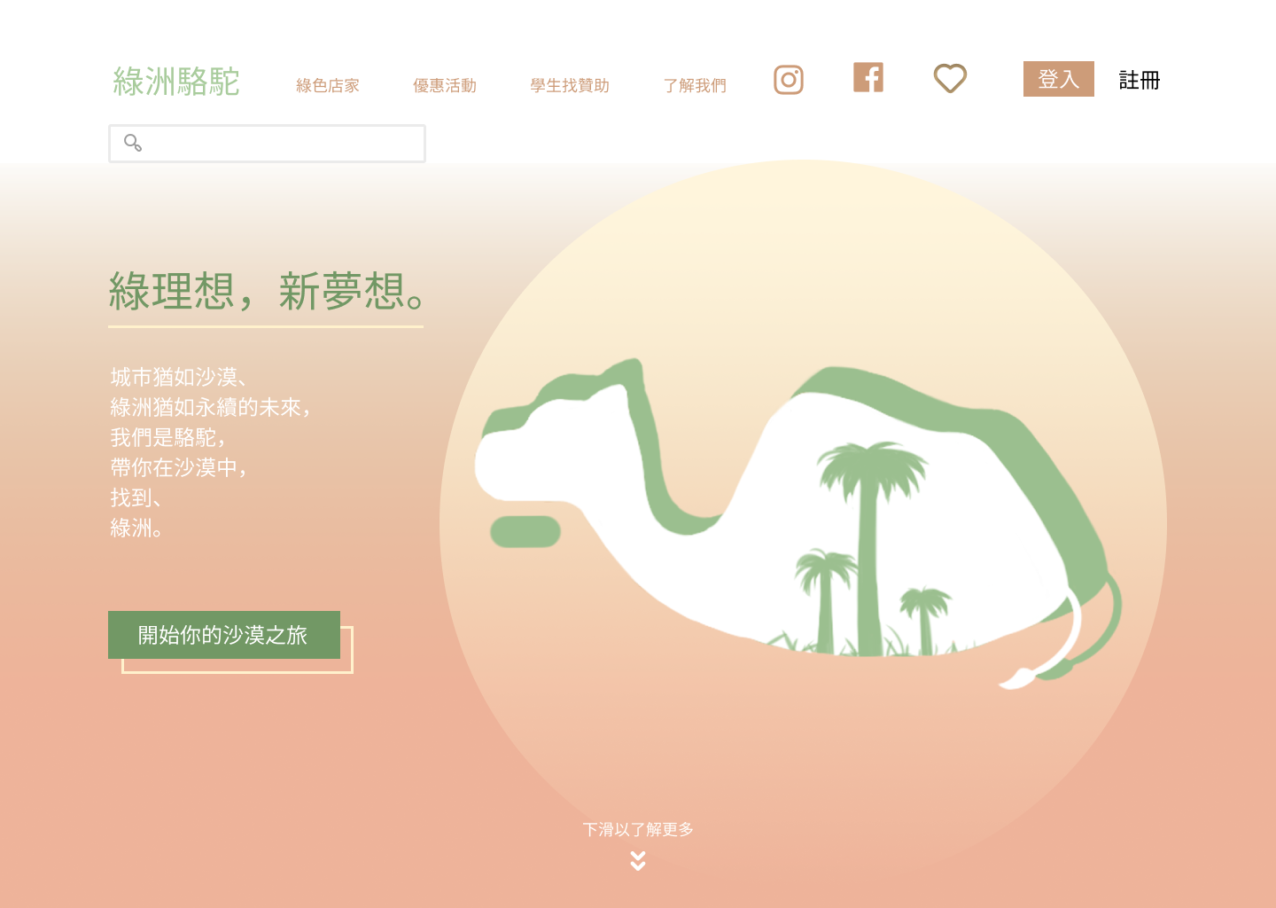
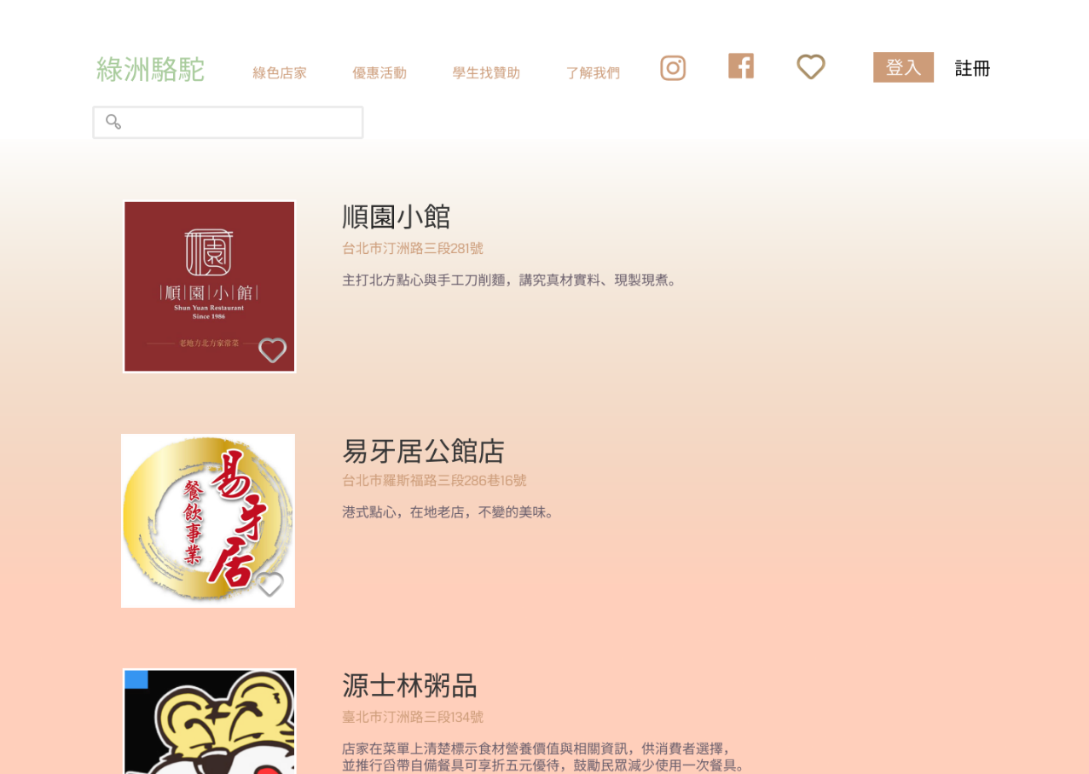
執行方案
網站架構
綠理想 新夢想
7

Slide 16

執行方案
社群營運
了解公館附近發生的綠色行動
文章目標
以Facebook粉絲專頁為主，
輔以Instagram帳號
創立虛擬角色：貓駝編
綠理想 新夢想
7

Slide 17
執行方案
社群
營運
文章相關主題
# 綠色店家推廣
# 綠色行動一起來
# 永續知識百寶箱
文章目前規畫
商家介紹、推廣文
綠色行動分享文
永續知識推廣文
平台活動推廣文
每個禮拜1~3篇文章
發文時程圖
10 月
1st 週
第一次發文
10月
2nd ～3rd 週
活動廣告
11月
2nd ~3rd 週
辦理講座
11月
3rd ~4th 週
優惠活動
12月
線上市集
綠理想 新夢想
7

Slide 18

執行方案
企劃時程
打造綠色地圖
九月
建立社群平台
尋找綠色商家
整合平台試做
十月
建立社群平台、撰寫社群文章
規劃無塑地圖、尋找綠色商家
整合平台試做
十一月
社群經營活動 ex. 打卡活動
尋找綠色商家、進行商家訪談
整合平台試營運
十二月
經營社群平台
尋找贊助潛在客戶及商家
完善整合平台
綠理想 新夢想
7

Slide 19

社會影響效益
我們能提供什麼？
商家端
幫助解決資訊不對稱
學生和商家之間有效對接
提高綠色價值
多管道曝光，提升知名度，傳遞綠理念
綠理想 新夢想
7

Slide 20

社會影響效益
我們能提供什麼？
消費端
地圖友善介面，食衣住行及時選
透過消費支持綠色行動
落實綠色行動換取優惠
綠理想 新夢想
7

Slide 21

社會影響效益
我們能提供什麼？
學生端
平台線上表單申請，提供拉贊媒合服務
交付物優化模式，確保商品品質
明確進度管理表達成贊助要求
綠理想 新夢想
7

Slide 22
社會影響效益
推廣綠色商家之環保相關理念
介紹環保理念實踐的方式，和相關營運調整
增加提倡綠色行動店家之曝光度
以公館商圈為第一步，綜合學校永續社團和環保臺大人數統計，預估平台能向有興趣的至少千人進行曝光，將綠色店家能夠在平台提升能見度。
提升綠色店家的關注程度
以公館商圈為第一步，讓現有30多間綠色店家加入綠色行動，透過地圖平台顯示簡述具體友善環境行動，吸引消費者目光。
正在做綠色行動之商家
綠理想 新夢想
7

Slide 23
社會影響效益
使一般店家開始重視綠色行動
會透過不定期舉辦市集等宣傳活動，讓商家能將彼此綠行動進行交流，吸引商圈其他商家響應。
原來投入綠色行動還可以『雙贏』
提供贊助除了能提升店家知名度外，更能培養學生綠色好習慣。
解決被拉贊的困擾
店家無法評估是否該贊助給學生，特別是在疫情下，若學生群聚拉贊，恐增加染疫風險。
投入學生拉贊
兼顧綠色行動
綠理想 新夢想
7

Slide 24
綠洲駱駝
社會影響效益
一起成為綠色好公民
以地圖作為平台媒介顯示綠色商家、綠行動簡介搭配優惠，吸引消費達到環保用具使用提高。像是購買自帶環保杯，可以換取對應的優惠，或是商家取代以往一次性餐具，可以可回收、清潔使用的餐具，讓消費者在生活小細節當中能養成綠色行動的習慣。
對永續議題有興趣的人
綠理想 新夢想
7

Slide 25
社會影響效益
透過獲取贊助方式的轉換，
養成綠色行動的好習慣
讓每學年約80個活動，近4千位學生有機會透過我們的平台獲得實質的贊助，在過程中，培養了綠色好習慣，為提升對永續環境的敏銳度。
需要拉贊助的學生
綠理想 新夢想
7

Slide 26

社會影響效益
對環境而言
有更多人為永續的未來盡一份心與力
綠理想 新夢想
7

Slide 27
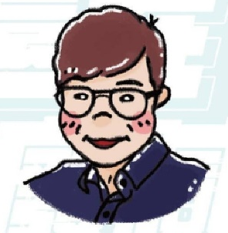




人力規劃
駱駝隊長
陳原本
駱駝造主
簡辰芳
駱駝公關
李宥辰
駱駝記者
洪浥青
駱駝碼農
張維倫
社群行銷
專案管理
美術設計
網站UI設計
商業開發
線上活動企劃
社群營運
文案撰寫
伺服器相關事務
coding跟架網站
綠理想 新夢想
7

Slide 28
綠洲駱駝
綠理想 新夢想
讓永續生活成為日常生活
綠色珍珠音調小隊
陳原本、李宥辰、洪浥青、簡辰芳、張維倫

